Slide 1
KÍNH CHÀO THẦY CÔ CÙNG CÁC EM HỌC SINH
HOÁ HỌC 11 – CTST
Năm học: 2023 – 2024

Slide 2
HÓA HỌC
THỰC HIỆN TRÒ CHƠI
GIẢI MÃ Ô CHỮ
Chọn 1 ô chữ, tham gia trả lời câu hỏi để điền vào ô chữ, hoàn tất 8 câu hỏi để tìm ra từ khóa của ô chữ.
Câu trả lời đúng +1đ
Từ khóa đúng +3đ

Slide 3
Giải mã ô chữ
k
e
t
t
i
n
h
s
a
c
k
i
c
h
u
n
g
c
a
t
c
h
i
e
t
d
o
n
g
b
a
r
u
o
u
y
n
b
a
h
ơ
i

Slide 4
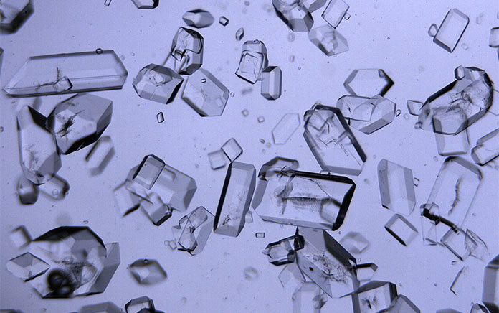
Câu số 1
Phương pháp tách biệt và tinh chế hợp chất hữu cơ ở dạng rắn
Đây là gì?
k
ế
t
t
i
n
h

Slide 5
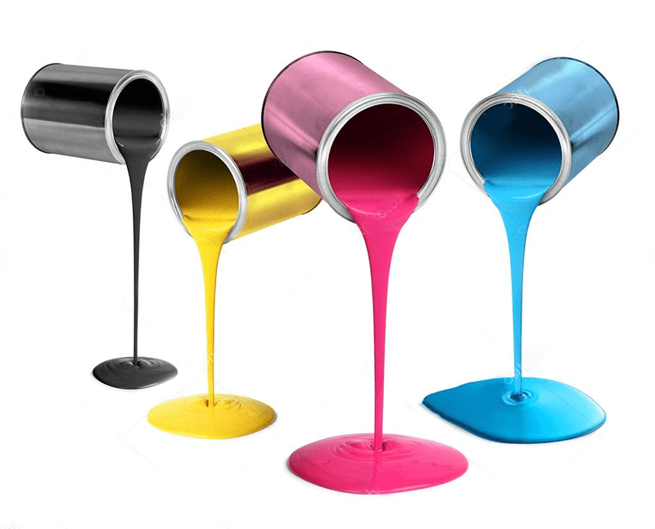
Câu số 2
Phương pháp để tách các chất màu trong mực in
Đây là gì?
s
ắ
c
k
í

Slide 6
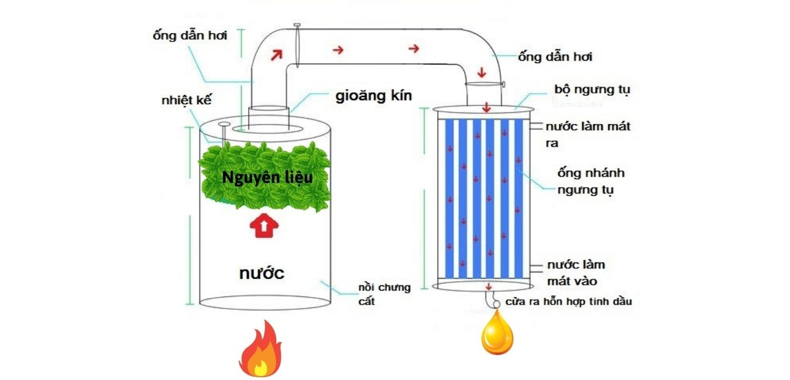
Câu số 3
Phương pháp để tách biệt và tinh chế chất lỏng
Đây là gì?
c
h
ư
n
g
c
ấ
t

Slide 7
Câu số 4
Thảo dược đem “sắc thuốc” là sử dụng phương pháp
Đây là gì?
c
h
i
ế
t

Slide 8
Câu số 5
Chất lỏng và chất khí thuộc pha nào?
Đây là gì?
đ
ộ
n
g

Slide 9
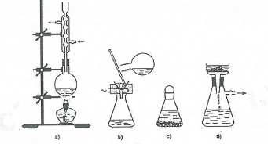
Câu số 6
Có mấy phương pháp để tách biệt và tinh chế dung dịch
Đây là gì?
b
a

Slide 10
Câu số 7
Có thể dung phương pháp chưng cất để thu ____ trong cơm sau khi lên men
Đây là gì?
r
ư
ợ
u

Slide 11
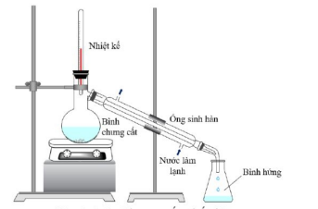
Câu số 8
Giai đoạn đầu của phương pháp tinh chế bên là
Đây là gì?
b
a
y
h
ơ
i

Slide 12
BÀI 10:
CÔNG THỨC PHÂN TỬ
HỢP CHẤT HỮU CƠ

Slide 13
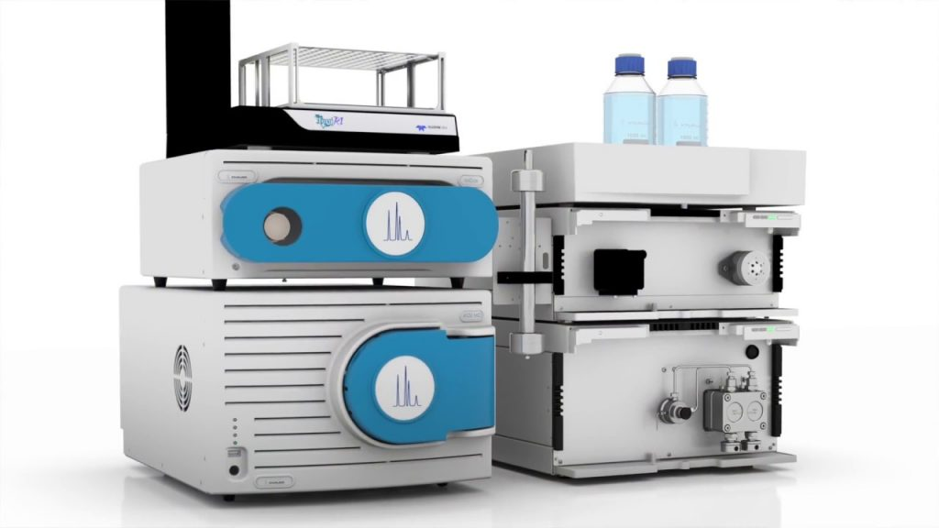
Phổ khối lượng (Mass spectrometry - MS) thường được sử dụng để xác định nguyên tử khối, phân tử khối của các chất và hàm lượng đồng vị bền của một số nguyên tố với độ dinh dưỡng chính xác cao. Xác định được phân tử khối là một trong những yếu tố quan trọng trong việc lập công thức phân tử hợp chất hữu cơ. Công thức phân tử hợp chất hữu cơ được lập như thế nào từ dữ liệu phân tích nguyên tố và phân tử khối?.

Slide 14
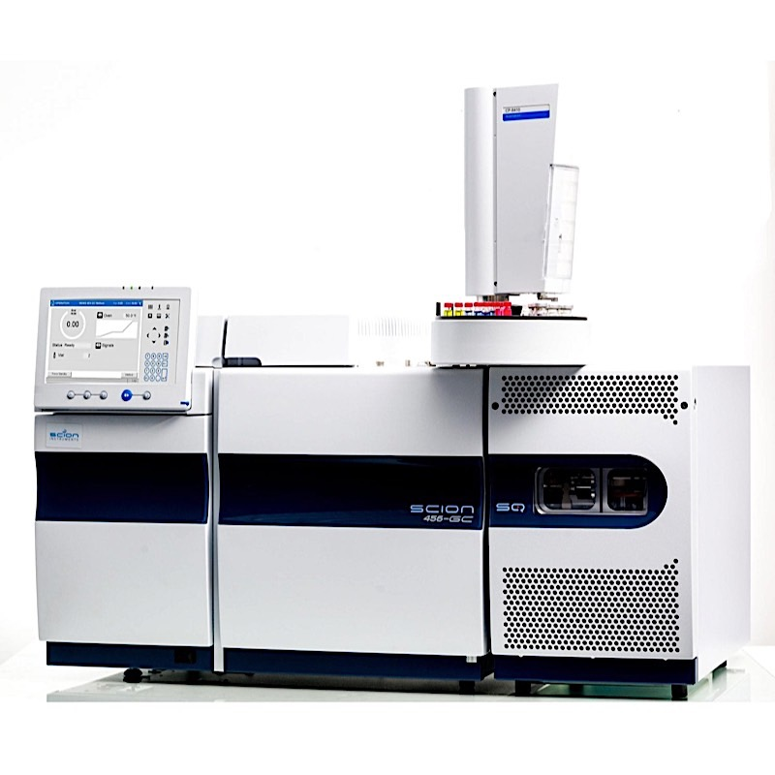
Công thức phân tử hợp chất hữu cơ được lập dựa vào % khối lượng nguyên tố và phân tử khối từ dữ liệu phân tích nguyên tố

Slide 15
PHẦN I.
XÁC ĐỊNH PHÂN TỬ KHỐI CỦA HỢP CHẤT HỮU CƠ

Slide 16
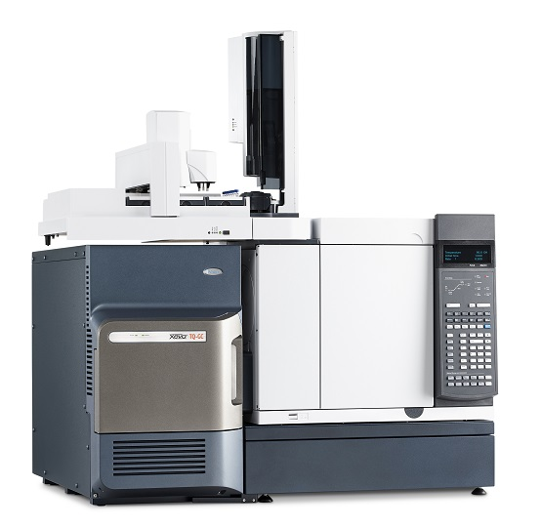
SỬ DỤNG KẾT QUẢ PHỔ KHỐI LƯỢNG ĐỂ XÁC ĐỊNH PHÂN TỬ KHỐI
Phương pháp phổ khối lượng được sử dụng để xác định khối lượng phân tử các hợp chất hữu cơ.

Slide 17
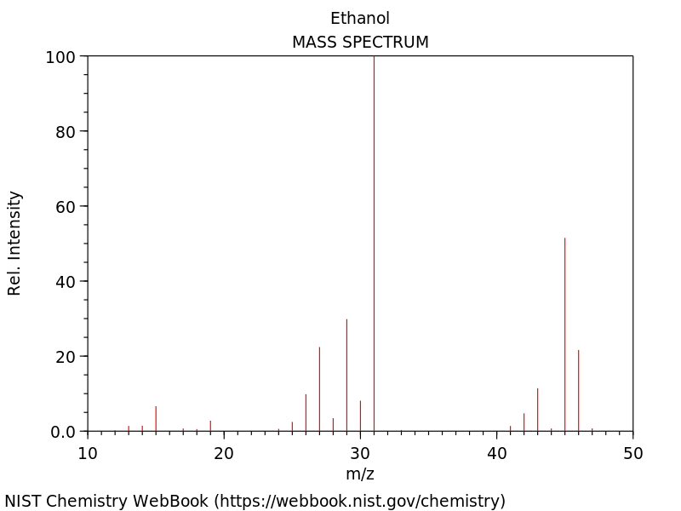
SỬ DỤNG KẾT QUẢ PHỔ KHỐI LƯỢNG ĐỂ XÁC ĐỊNH PHÂN TỬ KHỐI
Trên phổ khối lượng, mỗi tín hiệu peak tương ứng với một phân mảnh ion khi các phân tử hợp chất hữu cơ bị ion hóa trong thiết bị phân tích phổ.

Slide 18
SỬ DỤNG KẾT QUẢ PHỔ KHỐI LƯỢNG ĐỂ XÁC ĐỊNH PHÂN TỬ KHỐI
Mỗi peak được xác định bởi giá trị m/z và cường độ tương đối.

Slide 19
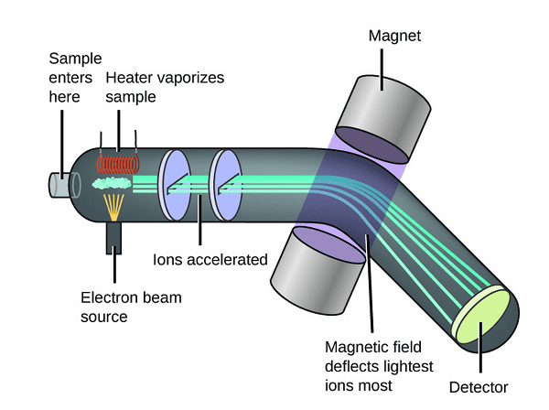
SỬ DỤNG KẾT QUẢ PHỔ KHỐI LƯỢNG ĐỂ XÁC ĐỊNH PHÂN TỬ KHỐI
Đối với các hợp chất đơn giản, thường mảnh có giá trị m/s lớn nhất ứng với mảnh ion phân tử [M⁺] và giá trị này bằng giá trị phân tử khối của chất nghiên cứu.

Slide 20
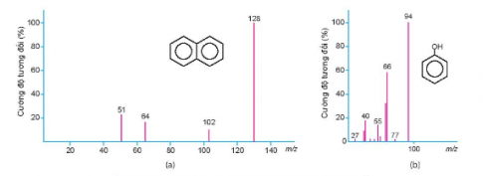
?
CÂU HỎI 1
Quan sát hình 10.1, xác định giá trị phân tử khối của naphtalene và phenol. Biết phân tử khối tương ứng với peak có cường độ tương đối lớn nhất hiển thị trên phổ khối lượng

Slide 21
?
CÂU HỎI 1
Lời giải
Phân tử khối của naphtalene và phenol lần lượt là 128, 94

Slide 22
PHẦN II.
CÔNG THỨC PHÂN TỬ

Slide 23
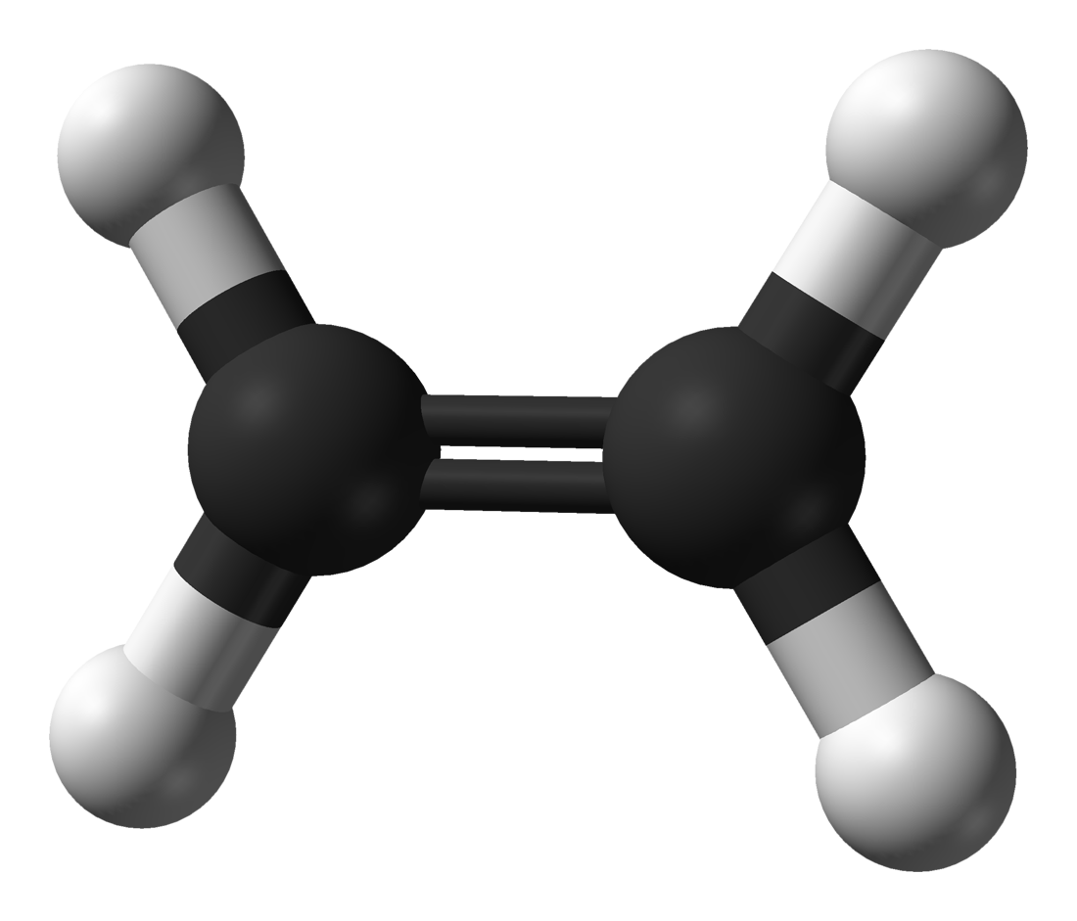
LẬP CÔNG THỨC PHÂN TỬ
Công thức phân tử cho biết thành phần nguyên tố và số lượng nguyên tử của mỗi nguyên tố trong phân tử.
Ethylene (C₂H₄)
Acetylene (C₂H₂)

Slide 24
?
CÂU HỎI 2
Từ phổ khối lượng làm thế nào để xác định phân tử khối của hợp chất hữu cơ cần khảo sát?
Lời giải
Từ phổ khối lượng ,thông qua kết quả phổ khối lượng với peak ion phân tử có giá trị m/z lớn nhất để xác định phân tử khối của hợp chất hữu cơ cần khảo sát.

Slide 25
LẬP CÔNG THỨC PHÂN TỬ
Phân tích nguyên tố của hợp chất benzaldehyde cho kết quả 79,25% C, 5,66% H, 15,09% O về khối lượng.
Phân tử khối của hợp chất này được xác định thông qua kết quả phổ khối lượng với peak ion phân tử có giá trị m/z lớn nhất là 106.

Slide 26
LẬP CÔNG THỨC PHÂN TỬ
Gọi công thức phân tử của benzaldehyde là C_{x}H_{y}O_{z}.
Ta có MC_{x}H_{y}O_{z} = 106.
79,25% C, 5,66% H, 15,09% O
→ $\frac{x.12}{106}=\frac{79,25}{100}$ → $x=\frac{106.79,25}{12.100}=7$
$\frac{y}{106}=\frac{5,66}{100}$ → $y=\frac{106.5,66}{100}=6$
$\frac{z.16}{106}=\frac{15,09}{100}$ → $z=\frac{106.15,09}{100.16}=1$
→ Công thức của benzaldehyde là C₆H₇O

Slide 27
2.LẬP CÔNG THỨC PHÂN TỬ HỢP CHẤT HỮU CƠ
Một hợp chất hữu cơ có công thức phân tử là C_{x}H_{y}O_{z}N_{t}
$$x=\frac{{\%m}_{c}}{12}.\frac{M}{100}$$
$y=\frac{{\%m}_{H}}{1}.\frac{M}{100}$
$z=\frac{{\%m}_{O}}{16}.\frac{M}{100}$
$t=\frac{{\%m}_{N}}{14}.\frac{M}{100}$

Slide 28
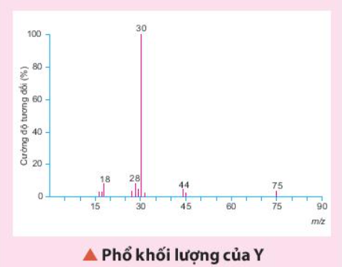
LUYỆN TẬP
Một hợp chất hữu cơ Y có 32% C, 6,67% H, 18,67% N về khối lượng còn lại là O. Phân tử khối của hợp chất này được xác định thông qua kết quả phổ khối lượng với peak ion phân tử có giá trị m/z lớn nhất. Lập công thức phân tử của Y

Slide 29
LUYỆN TẬP
Lời giải
Gọi công thức phân tử của Y là C_{x}H_{y}N_{t}O_{z}
Dựa vào phổ khối lượng nguyên tử, có M_{Y} = 75
%m_{C} = 32, %m_{H} = 6,67, % m_{N} = 18,67%, %m_{O} = 42,66%
Ta có:
$\frac{x.12}{75}=\frac{32}{100}$ → $x=\frac{75.32}{12.100}=2$
$\frac{y}{75}=\frac{6,67}{100}$ → $y=\frac{75.6,67}{100}=5$
$\frac{z.16}{75}=\frac{42,66}{100}$ → $z=\frac{75.42,66}{100.16}=2$
$\frac{t.14}{75}=\frac{18,67}{100}$ → $z=\frac{75.18,67}{100.14}=1$
Vậy công thức phân tử của Y là C₂H₅NO₂

Slide 30
BÀI TẬP CỦNG CỐ

Slide 31
Câu 1. Acetone là một hợp chất hữu cơ dùng để làm sạch dụng cụ trong phòng thí nghiệm, tẩy rửa sơn móng tay và là chất đầu của quá trình tổng hợp hữu cơ. Kết quả phân tích nguyên tố của acetone như sau 62,07% C, 27,59% O về khối lượng, còn lại là hydrogen. Phân tử khối của acetone được xác định thông qua phổ khối lượng với peak ion phân tử có giá trị m/z lớn nhất bằng 58. Lập công thức của acetone

Slide 32
Đáp án
Câu 1.
Gọi công thức phân tử của acetone là C_{x}H_{y}O_{z}
Dựa vào phổ khối lượng nguyên tử, có M_{acetone} = 58
%m_{C} = 62,07, %m_{H} = 10,34, %m_{O} = 27,59%
Ta có:
$\frac{x.12}{58}=\frac{62,07}{100}$ → $x=\frac{58.62,07}{12.100}=3$
$\frac{y}{58}=\frac{10,34}{100}$ → $y=\frac{58.10,34}{100}=6$
$\frac{z.16}{58}=\frac{27,59}{100}$ → $z=\frac{58.27,59}{100.16}=1$
Vậy công thức phân tử của acetone là C₃H₆O

Slide 33
Câu 2. Chất hữu cơ X được sử dụng khá rộng rãi trong ngành y tế với tác dụng chống vi khuẩn, vi sinh vật. Kết quả phân tích nguyên tố X như sau 52,17% C, 13,04% H về khối lượng, còn lại là oxygen. Phân tử khối của X được xác định thông qua phổ khối lượng peak ion có giá trị m/z lớn nhất bằng 46. Lập công thức phân tử của X

Slide 34
Đáp án
Câu 2.
Gọi công thức phân tử của X là C_{x}H_{y}O_{z}
Dựa vào phổ khối lượng nguyên tử, có M_{X} = 46
%m_{C} = 52,17, %m_{H} = 13,04, %m_{O} = 34,79%
Ta có:
$\frac{x.12}{46}=\frac{52,17}{100}$ → $x=\frac{46.52,17}{12.100}=2$
$\frac{y}{46}=\frac{13,04}{100}$ → $y=\frac{46.13,04}{100}=6$
$\frac{z.16}{46}=\frac{34,79}{100}$ → $z=\frac{46.34,79}{100.16}=1$
Vậy công thức phân tử của X là C₂H₆O

Slide 35
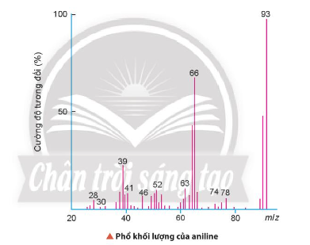
Câu 3. Aniline là hợp chất quan trọng trong công nghiệp phẩm nhuộm sản xuất polymer. Kết quả phân tích nguyên tố aniline như sau 77,42% C, 7,53% H về khối lượng còn lại là Nitrogen. Phân tử khối của Aniline được xác định trên phổ khối lượng nguyên tử tương ứng với peak có cường độ tương đối mạnh nhất. Lập công thức của Aniline

Slide 36
Đáp án
Câu 3.
Gọi công thức phân tử của Aniline là C_{x}H_{y}N_{z}
Phân tử khối của Aniline được xác định trên phổ khối lượng nguyên tử tương ứng với peak có cường độ tương đối mạnh nhất. → M_{Aniline} = 93
%m_{C} = 77,42, %m_{H} = 7,53, %m_{N} = 15,05%
Ta có:
$\frac{x.12}{93}=\frac{77,42}{100}$ → $x=\frac{93.77,42}{12.100}=6$
$\frac{y}{93}=\frac{7,53}{100}$ → $y=\frac{93.7,53}{100}=7$
$\frac{z.16}{93}=\frac{15,05}{100}$ → $z=\frac{93.15,05}{100.16}=1$
Vậy công thức phân tử của Aniline là C₆H₇N

Slide 37
CÂU HỎI
ÔN TẬP

Slide 38
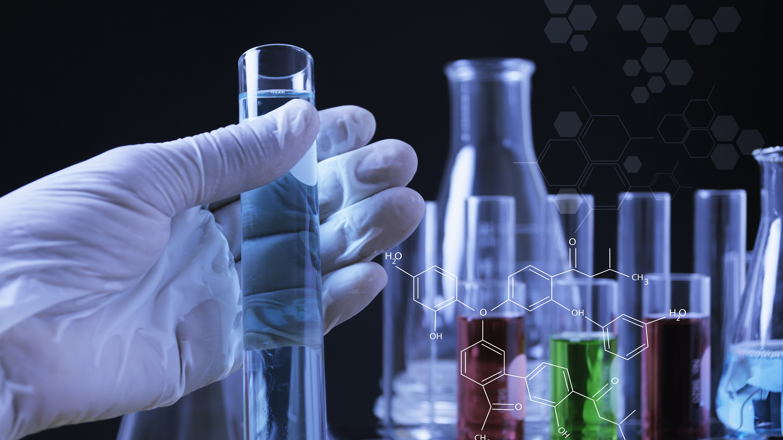
BÀI TẬP 1
Công thức phân tử của hợp chất hữu cơ cho biết:
A. Trạng thái tồn tại và màu sắc hợp chất.
B. Tính chất hóa học đặc trưng.
C. Các giá trị m/z của phổ MS.
D. Thành phần nguyên tố có trong phân tử.
TRẢ LỜI
Đáp án: D

Slide 39
BÀI TẬP 2
Công thức đơn giản nhất thường được xác định dựa trên?
A. Phân tích nguyên tố.
B. Thành phần nguyên tố.
C. Phân tử khối.
D. Giá trị m/z lớn nhất.
TRẢ LỜI
Đáp án: A

Slide 40
BÀI TẬP 3
Một hợp chất hữu cơ có bao nhiêu công thức đơn giản nhất?
A. 0 B. 1 C. 2 D. 3.
TRẢ LỜI
Đáp án: B

Slide 41
BÀI TẬP 4
Phổ MS còn được gọi là:
A. Phổ phân tử B. Phổ khối lượng
C. Phổ phân tử khối D. Phổ mảnh ion
TRẢ LỜI
Đáp án: B

Slide 42
BÀI TẬP 5
Dựa vào công thức thực nghiệm và phân tử khối, ta xác định được:
A. Công thức phân tử.
B. Giá trị m/z của mảnh ion.
C. Công thức đơn giản nhất.
D. Cường độ tương đối của mảnh ion.
TRẢ LỜI
Đáp án: A

Slide 43
BÀI TẬP 6
Vitamin A có công thức phân tử C₂₀H₃₀O, công thức đơn giản nhất của vitamin A là:
A. C₂H₃O B. C₂₀H₃₀O
C. C₂H₃O₂ D. C₄H₆O
TRẢ LỜI
Đáp án: B

Slide 44
BÀI TẬP 7
Trên phổ khối lượng, dữ liệu nào cho biết phân tử khối một chất:
A. Giá trị m/z nhỏ nhất.
B. Giá trị m/z lớn nhất.
C. Giá trị trung bình của các m/z.
D. Tổng các giá trị m/z.
TRẢ LỜI
Đáp án: B

Slide 45
BÀI TẬP 8
Công thức phân tử có thể được xác định từ?
A. Phân tích nguyên tố và công thức thực nghiệm.
B. Công thức thực nghiệm và giá trị m/z nhỏ nhất.
C. Công thức đơn giản nhất và giá trị m/z nhỏ nhất.
D. Công thức đơn giản nhất và phân tử khối.
TRẢ LỜI
Đáp án: D

Slide 46
BÀI TẬP 9
Công thức thực nghiệm của một hợp chất hữu cơ cho biết:
A. Thành phần nguyên tố.
B. Số lượng nguyên tử mỗi nguyên tố.
C. Tỉ lệ tối giản về số lượng nguyên tử của các nguyên tố trong phân tử.
D. Phân tử khối.
TRẢ LỜI
Đáp án: C

Slide 47
BÀI TẬP 10
Dựa vào đâu để biết thành phần nguyên tố và số lượng nguyên tử mỗi nguyên tố có trong phân tử hợp chất hữu cơ?
A. Công thức đơn giản nhất. B. Công thức phân tử.
C. Công thức thực nghiệm. D. Phân tử khối.
TRẢ LỜI
Đáp án: B

Slide 48
CẢM ƠN THẦY CÔ
CÙNG CÁC EM HỌC SINH ĐÃ CHÚ Ý LẮNG NGHE

